Slide 1
Свободный
диктант
«Солнечный
дождь»
4 класс
учитель начальных классов
МОУ СОШ №25 г.Сочи
Мухина М.В.

Slide 2
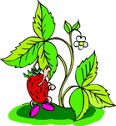
Солнечный дождь.
Раз мама пошла за земляникой и взяла меня. Стоял жаркий день. Мы подходили к лесу. Набежала тучка. Посыпал крупный дождь. Светило солнце. Частые капли падали на землю, тяжело шлёпали по листьям. Они повисали на траве, на кустах, на деревьях. Каждая капля сверкала, блестела, переливалась. В ней отражалось, играло солнце.
Дождь кончился. В воздухе пахло цветами, мёдом, земляникой. Появилась радуга.

Slide 3
Беседа
Почему дождь назван солнечным?
Какие слова использовал автор, чтобы ярко и образно описать его?
Каким был воздух после дождя?

Slide 4
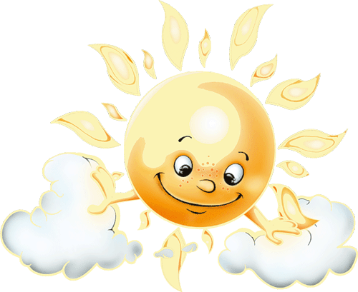
Орфографическая подготовка
Чем осложнены некоторые предложения в тексте?
(однородными членами)
2. Для чего автор их использует?
3. На какие орфограммы вы обратили внимание?
(сочетание –чк-, словарные слова, безударные гласные, мягкий знак, непроизносимые согласные)

Slide 5
Работа со словом
Вспомните и подберите из текста синонимы к словам:
шлёпали
падали -
блестела
переливалась
сверкала -
-

Slide 6
Запись текста
По законченным частям

